Slide 1
The extreme flood from mid-July 2021 in a historical context of land-use development
Stefanie Wolf, Li Han, Ina Holste, Johanna Miller, Inga Kleinewietfeld, Johannes Keßels, Frank Lehmkuhl, and Holger Schüttrumpf
PICO | Tuesday, 29 Apr, 16:42–16:44 (CEST) PICO spot A, PICOA.11

Slide 2
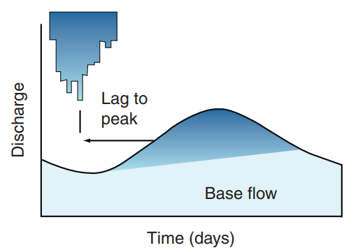
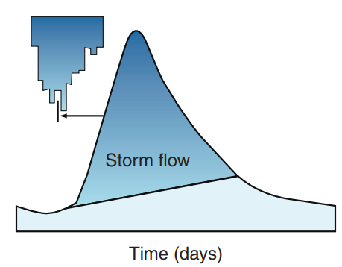
Background
Forest
Lag to peak
Infiltration capacity
Discharge
Base flow
Time (days)
Time (days)
JAMES (2021)
Universal Group of institutions Bangalore
Urban areas,
arable lands
Infiltration capacity
Discharge
Vélez Pérez, M. (2023). Investigation of the impact of land use changes of the flood event 2021 at the Ahr River [Masterarbeit]. RWTH Aachen University, Aachen.
Time (days)
Time (days)

Slide 3
Methodology
Creation date | Map name | Spatial resolution
1803-1820 | Tranchot | < 5 ha
1843-1879 | Preußische Uraufnahme | < 5 ha
2018 | CORINE Land cover CLC 2018 | Areal features 25 ha area change tacking 5 ha
Scale of analysis based on the CLC inventory MMU
Threshold value $A>5$ ha for the filtering of areas covered by single LC class
Allocation of seven LC-classes
$$A> 5 ha$$
$$A> 5 ha$$
Vélez Pérez, M. (2023). Investigation of the impact of land use changes of the flood event 2021 at the Ahr River [Masterarbeit]. RWTH Aachen University, Aachen.
$$A< 5 ha$$
$$A< 5 ha$$

Slide 4
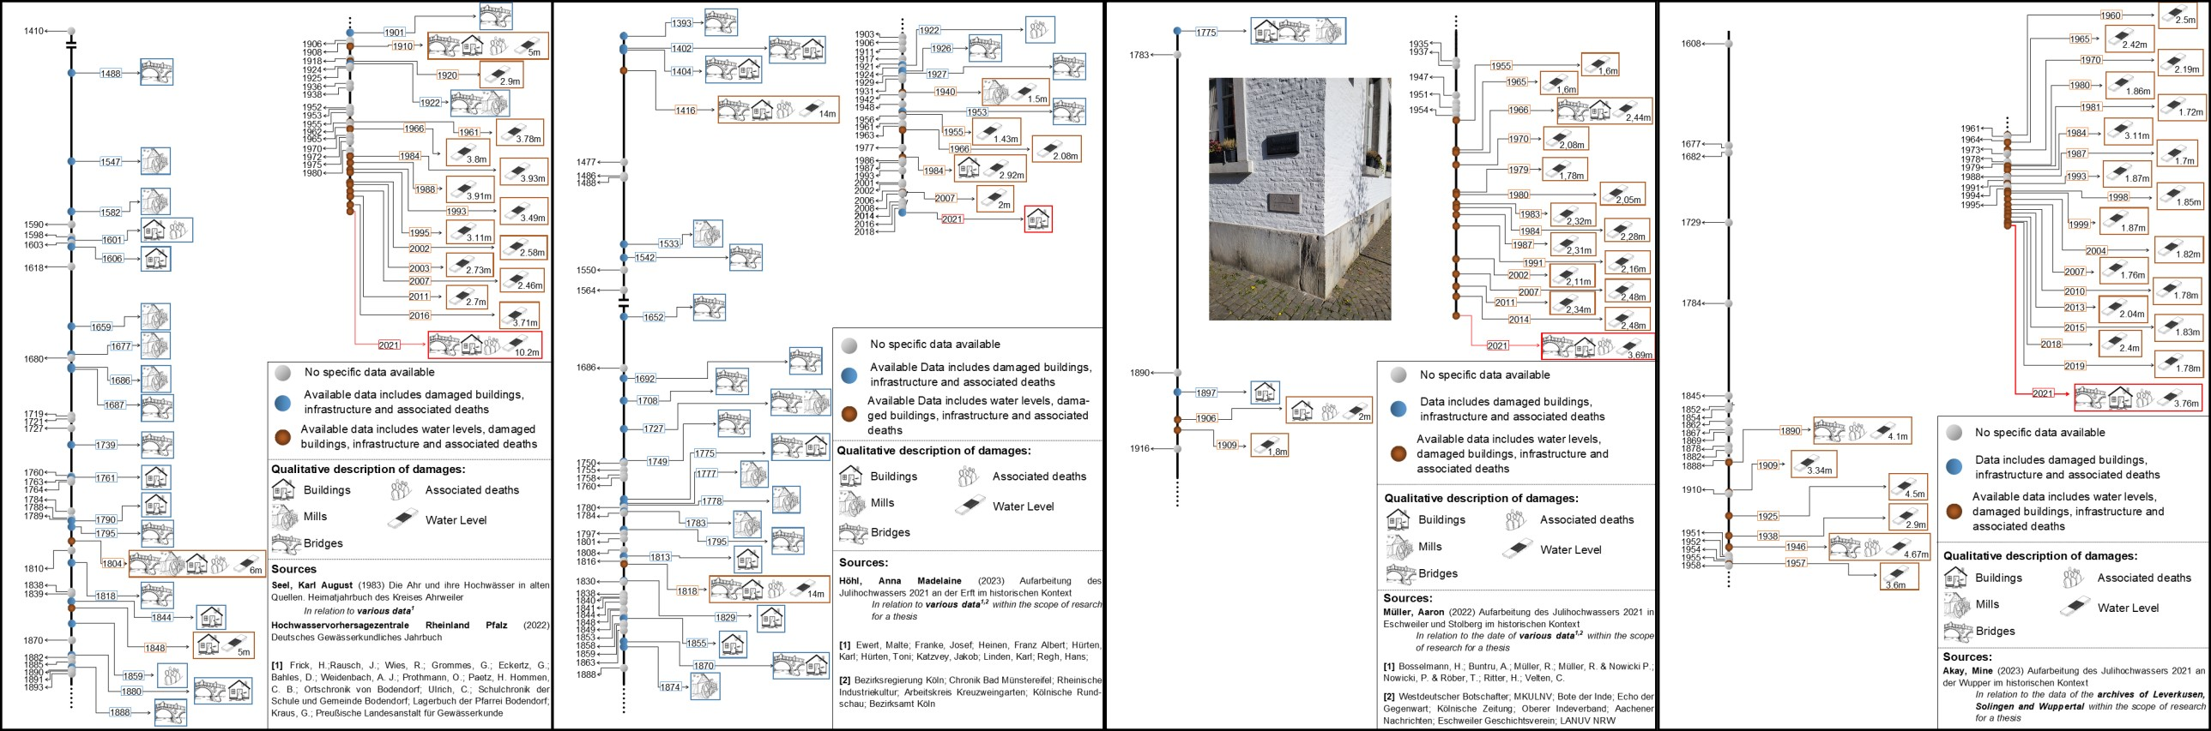
Flood history in catchments
Ahr river
Erft river
Inde river
Wupper river
Adapted and changed after cited sources, including archive research within cited bachelor‘s theses

Slide 5
Land use Ahr catchment
1809
1850
2018
LC-Class | LC-Class | Change 1809-2018
$${LC}_{1 }$$ | Urban areas | + 5%
$${LC}_{2 }$$ | Arable lands | − 38%
$${LC}_{3 }$$ | Vineyards | + 0.1%
$${LC}_{4 }$$ | Pastures | + 22 %
$${LC}_{5 }$$ | Forest | + 22 %
$${LC}_{6 }$$ | Heath | − 12 %
$${LC}_{7 }$$ | Wetlands | − 0.05 %
Sub-basins LULC Classes
Arable lands
Pastures
Heath
Vélez Pérez, M. (2023). Investigation of the impact of land use changes of the flood event 2021 at the Ahr River [Masterarbeit]. RWTH Aachen University, Aachen.
Urban areas
Vineyards
Forests

Slide 6
Land use Inde catchment
Urban
Mining
Agriculture
Pastures
Forest
Heathland
Waterbody/ River
Efthymiadou, V. (2024). Untersuchung zum Einfluss der Landnutzungsentwicklung auf das Hochwasser 2021 an der Inde und [Masterarbeit]. RWTH Aachen University, Aachen (adapted)

Slide 7
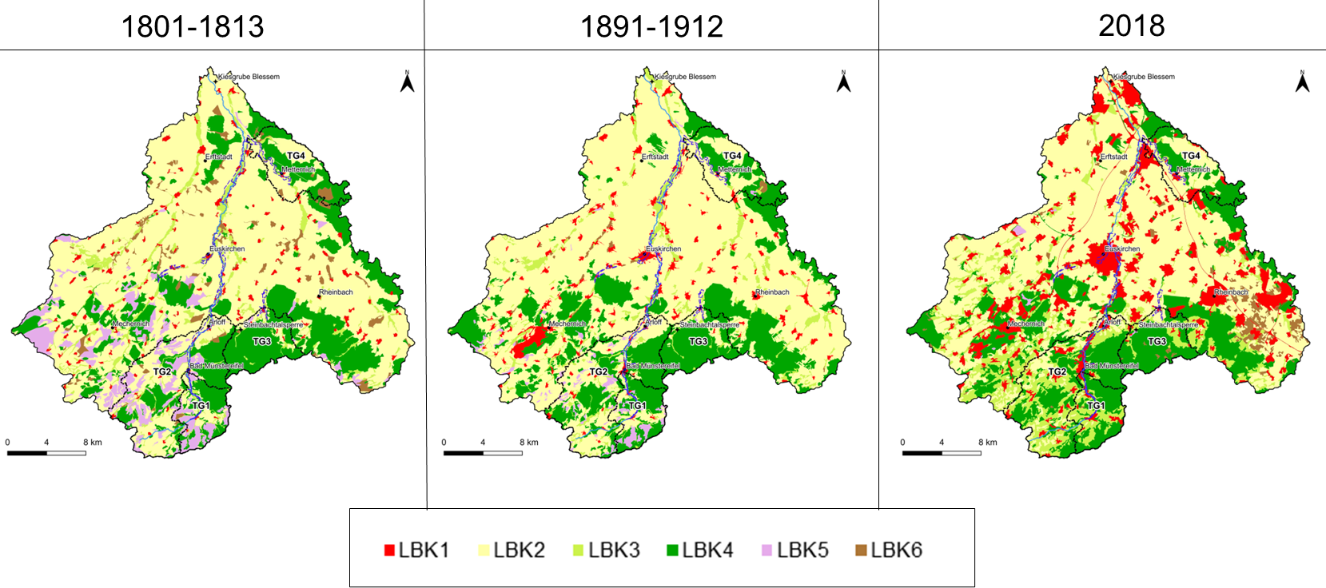
Land use Erft catchment
Kleinewietfeld, I. (2024). Untersuchung zum Einfluss der Landnutzungsentwicklung auf das Hochwasser 2021 an der Erft [Masterarbeit]. RWTH Aachen University, Aachen.
LBK₁ = Urban, LBK₂ = Agriculture, LBK₃ = Pastures, LBK₄ = Forest, LBK₅ = Heathland, LBK₆ = Shrubland.
Notes:
Siedlung + 11% von 1800 nach 2018 (2%, 9%)
Acker 58% - 46%
Heide und Feucht 7%, 0,4% , 0,2%

Slide 8
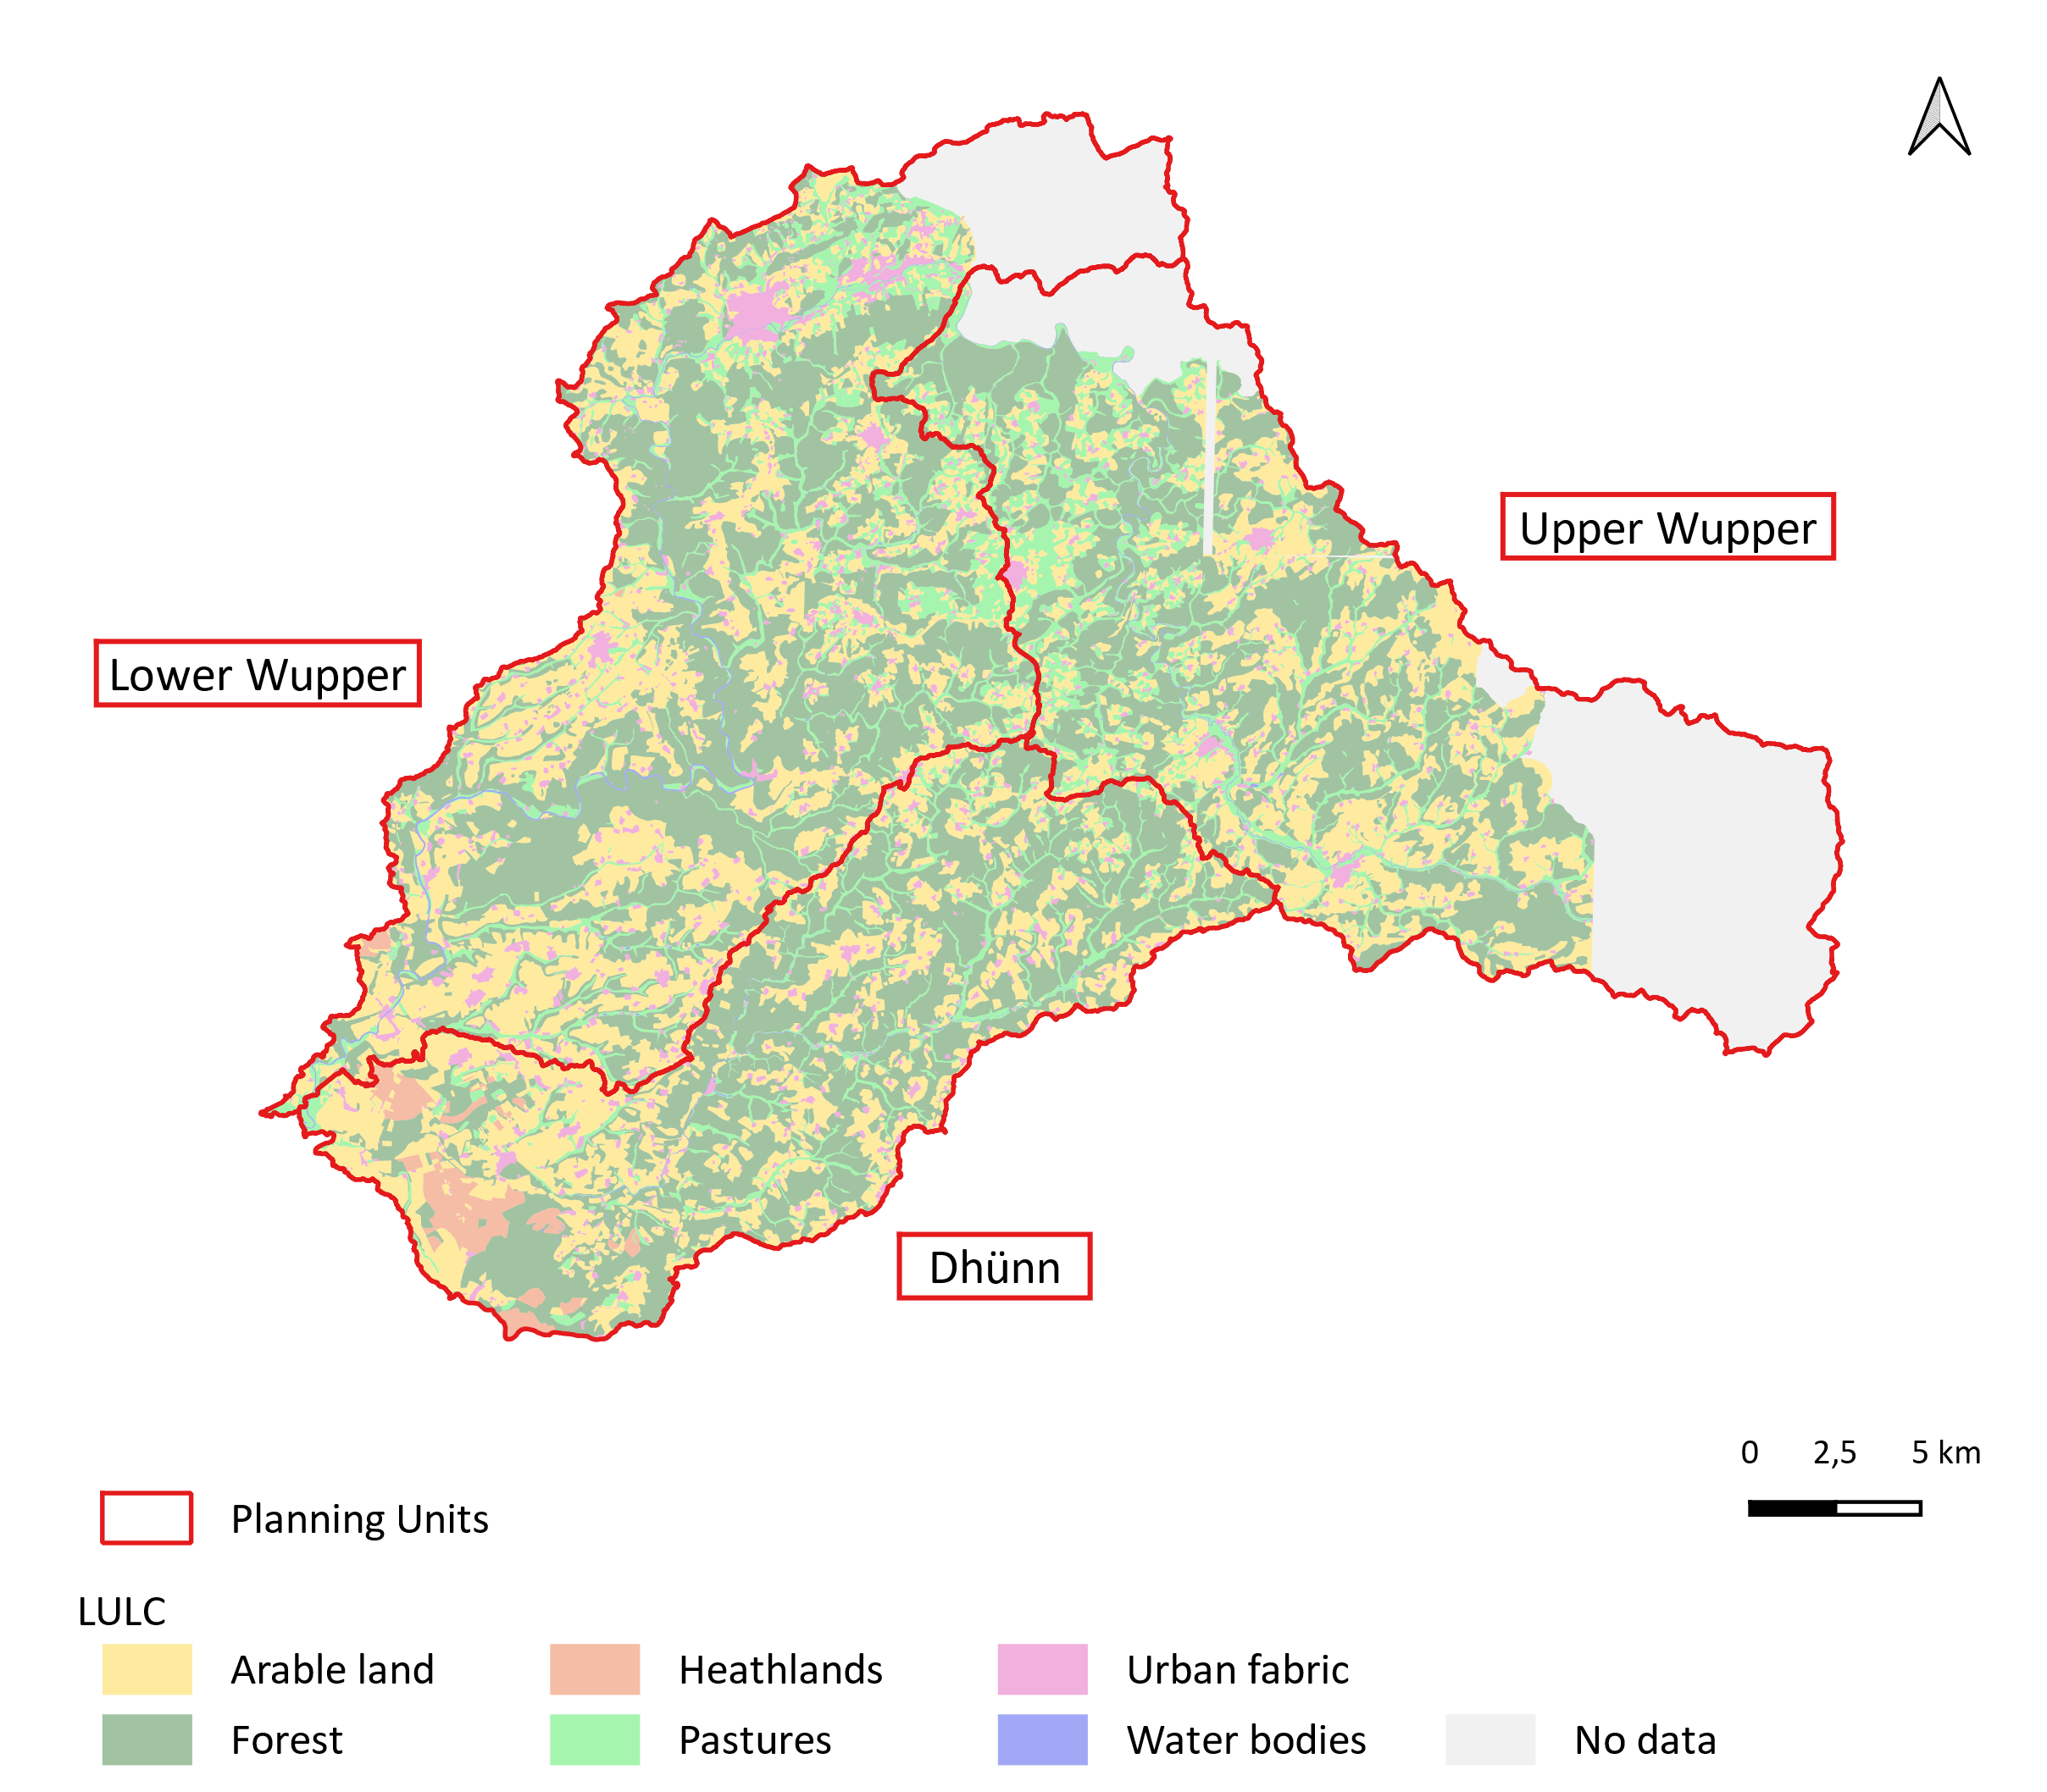
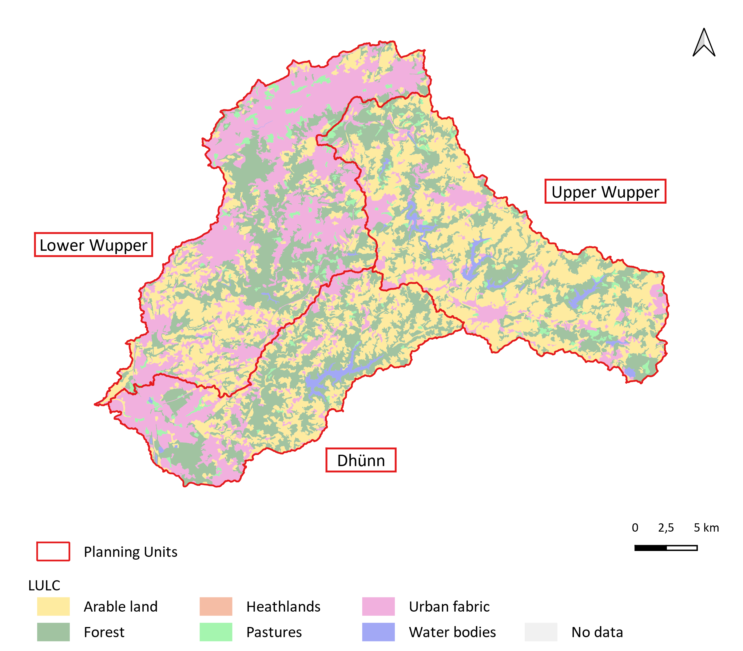
Land use Wupper catchment
~1820
2018
Miller, J. (2024). Investigations on the influence of land use development on the 2021 flood at the Wupper river [Masterarbeit]. RWTH Aachen University, Aachen.

Slide 9
Land use in flooded areas

Slide 10
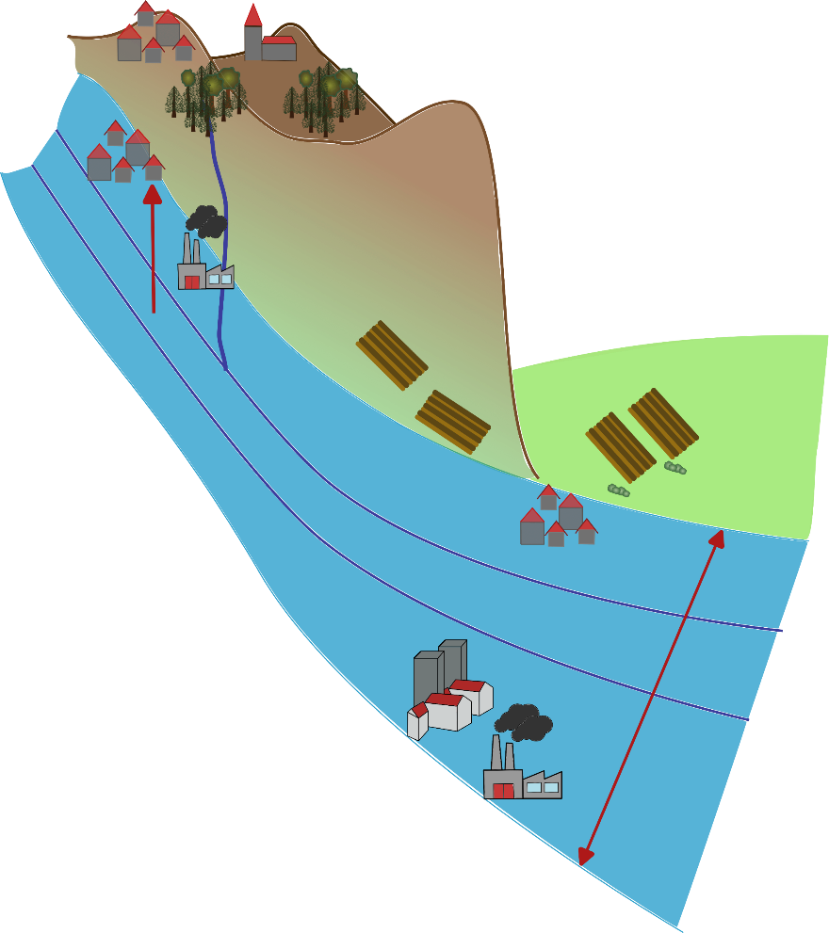
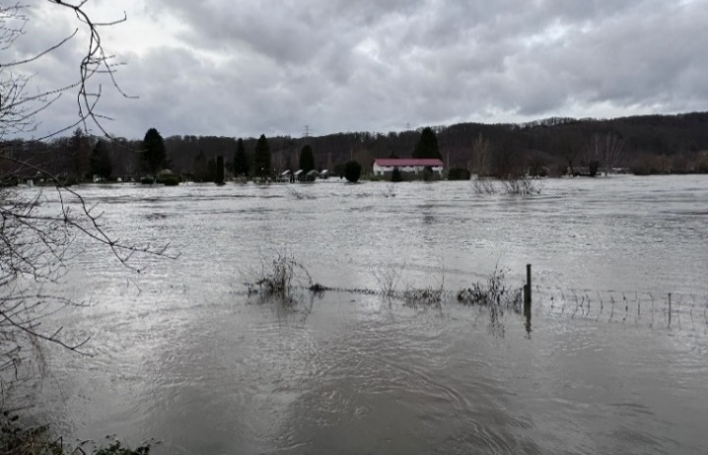
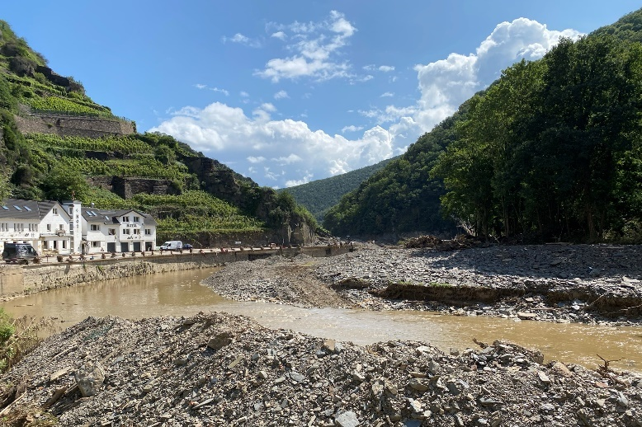
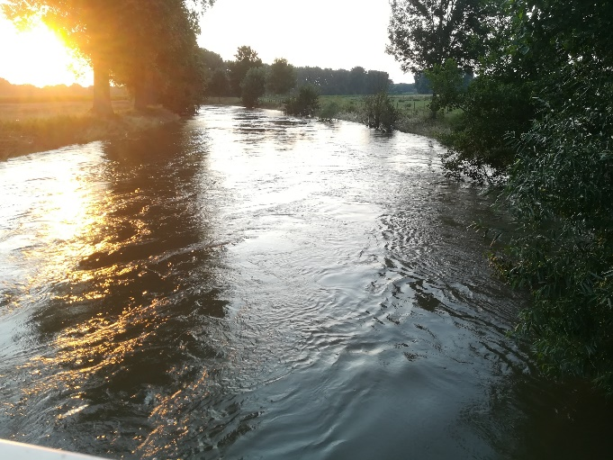
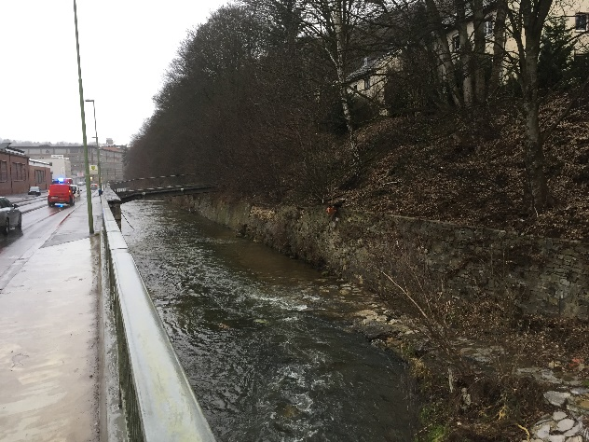
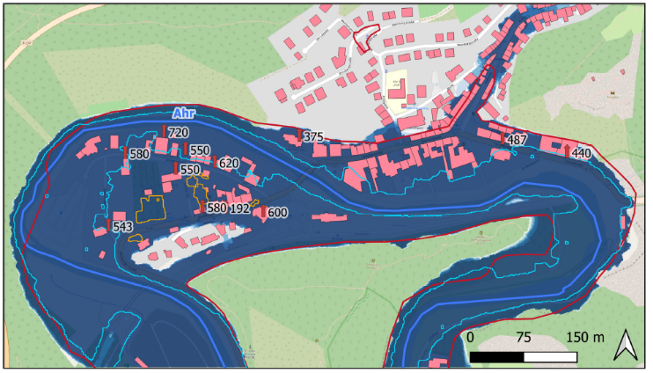
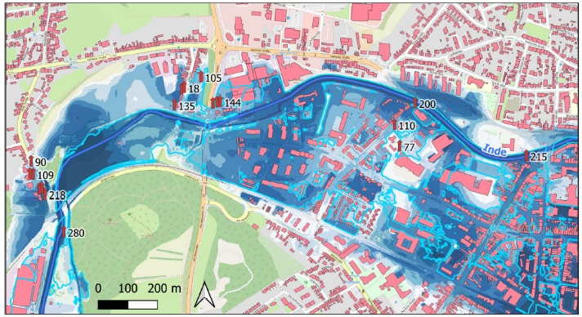
Uplands vs. lowlands
Schüttrumpf 2023
IWW 2021
Ahr
Inde
IWW 2021
Kisseler, E. (2022). Flächennutzung im Kontext von extremen Hochwasserereignissen - wie sollten wir in Zukunft planen? [Masterarbeit]. RWTH Aachen University, Aachen.
IWW 2022

Slide 11
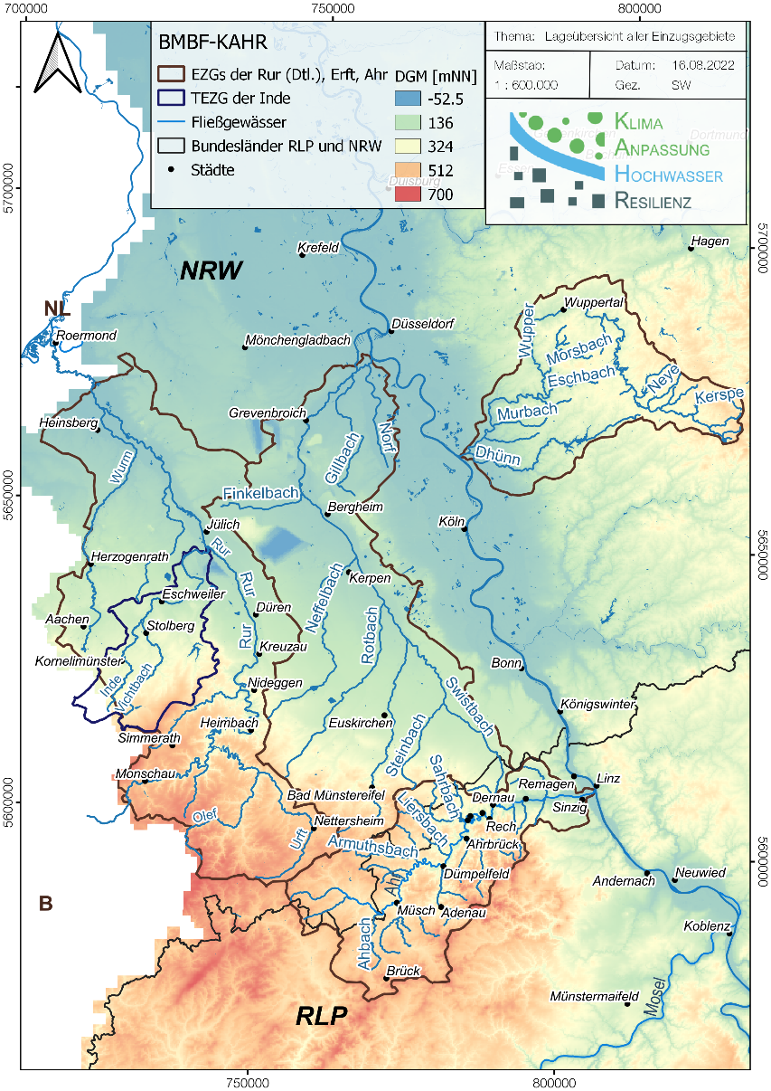
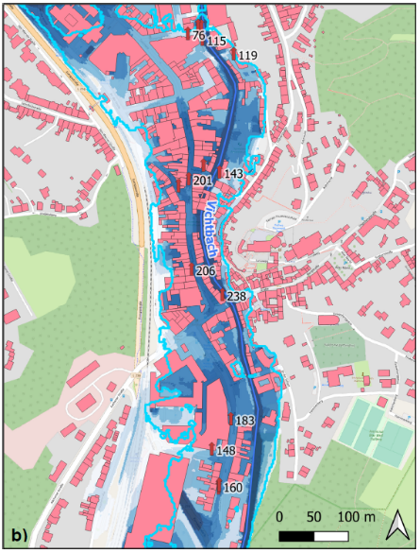
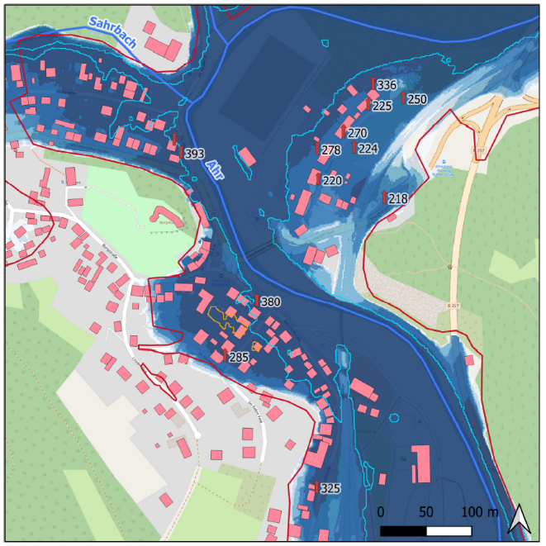
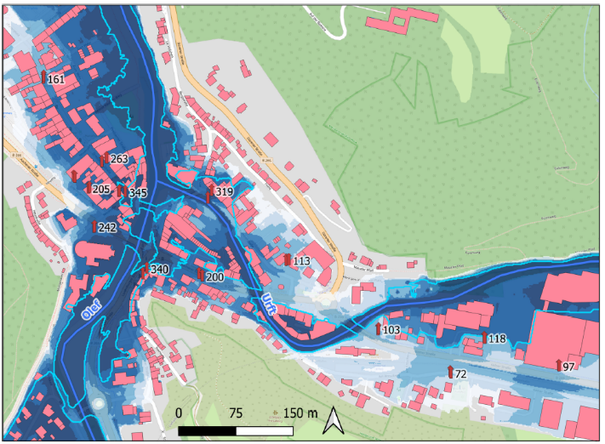
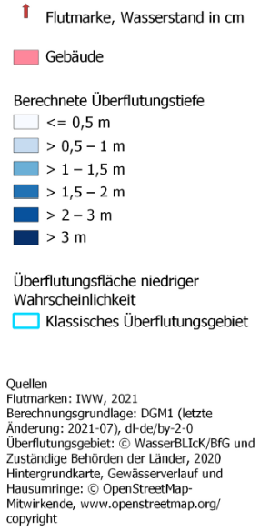
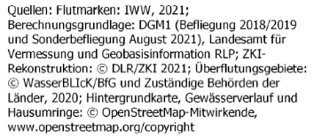
Flood extent
Vichtbach
Inde
Ahr
Urft und Olef
Ahr
Detailkarten: Kisseler 2022

Slide 12
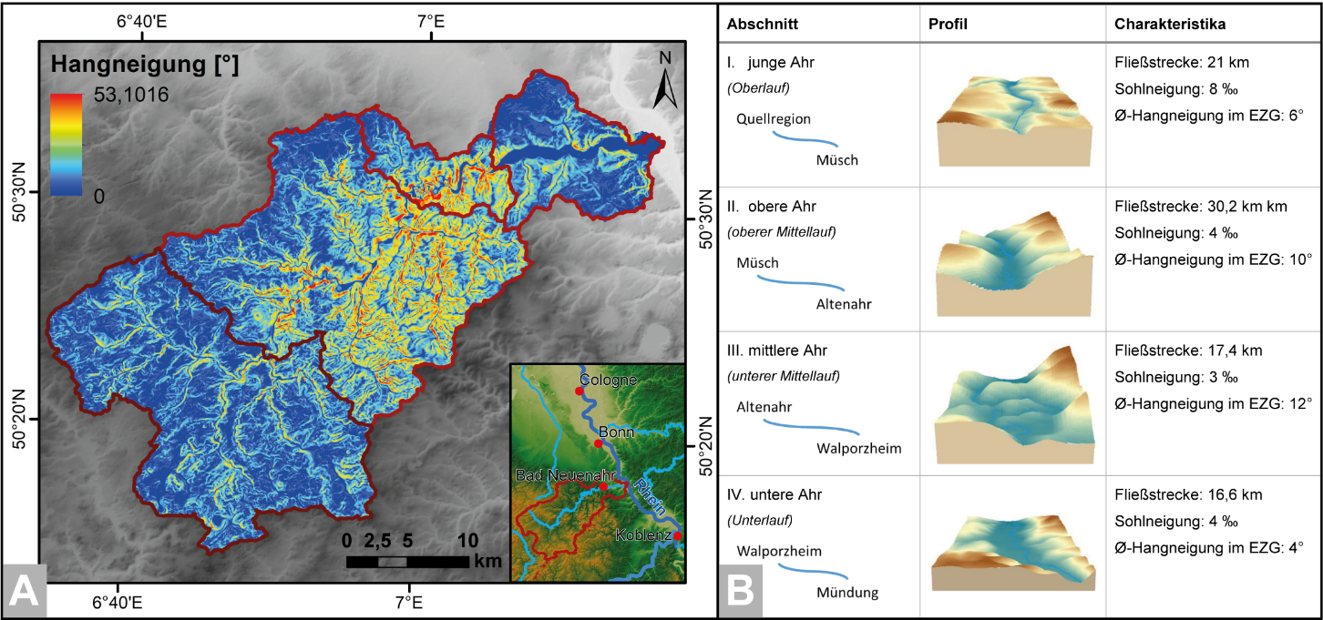
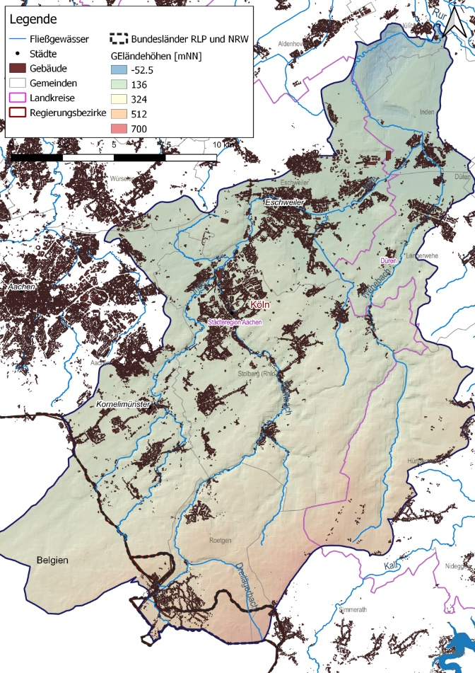
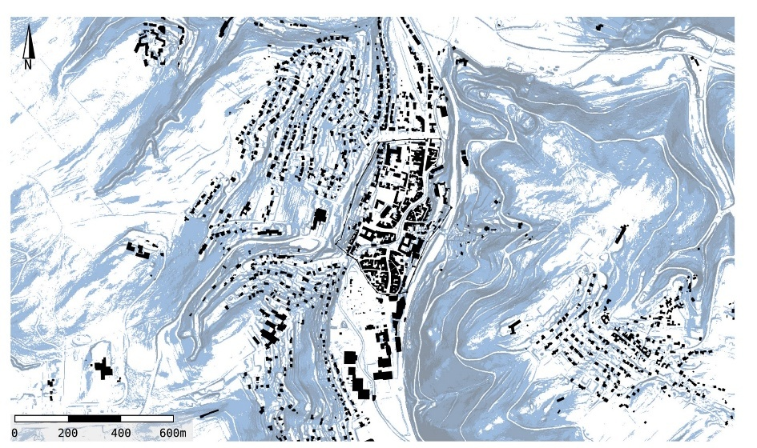
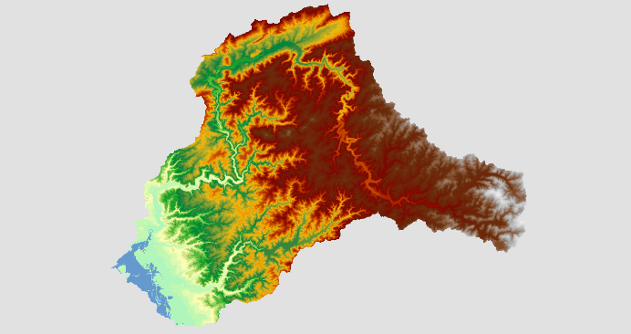
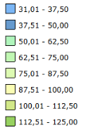
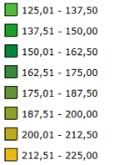
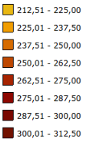
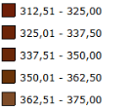
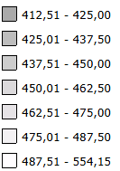

Geomorphology
Ahr river
Inde river
Erft river, Bad Münstereifel
Wupper river
Hoehl, M. (2023). Aufarbeitung des Julihochwassers 2021 an der Erft im historischen Kontext [Bachelorarbeit]. RWTH Aachen University, Aachen. (modified)
Miller, J. (2024). Investigations on the influence of land use development on the 2021 flood at the Wupper river [Masterarbeit]. RWTH Aachen University, Aachen.

Slide 13
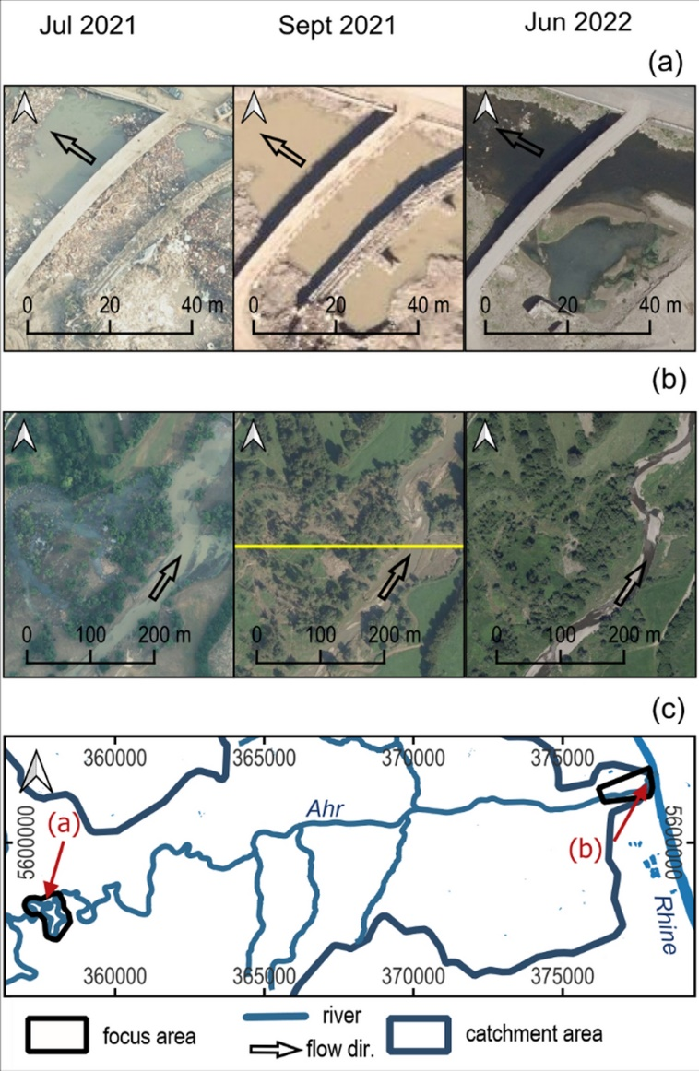
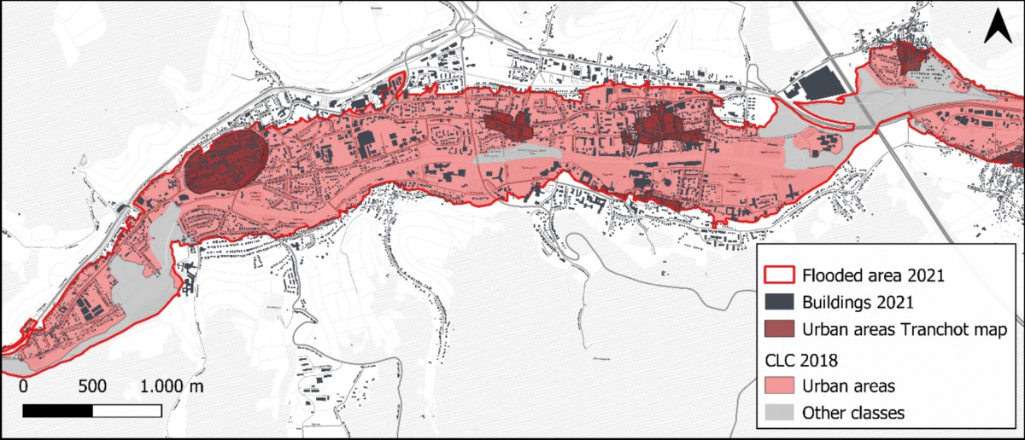
Urban development (Ahr)
Bad Neuenahr-Ahrweiler (Ahr river)
Vélez Pérez, M. (2023). Investigation of the impact of land use changes of the flood event 2021 at the Ahr River [Masterarbeit]. RWTH Aachen University, Aachen.
Wolf, S., Stark, N., Holste, I. et al. Evaluation of the high-energy flood of mid-July 2021 as a morphologic driver in the anthropogenically developed Ahr Valley, Germany, in interaction with infrastructures. Environ Sci Eur 36, 54 (2024). https://doi.org/10.1186/s12302-024-00860-6

Slide 14
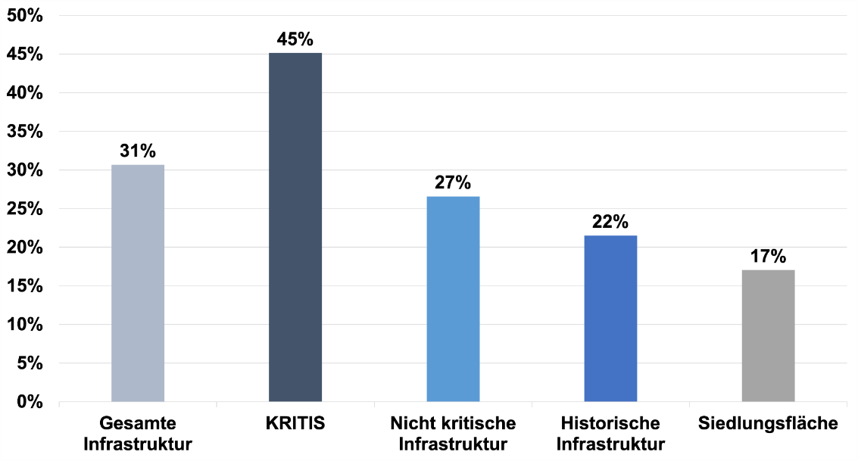
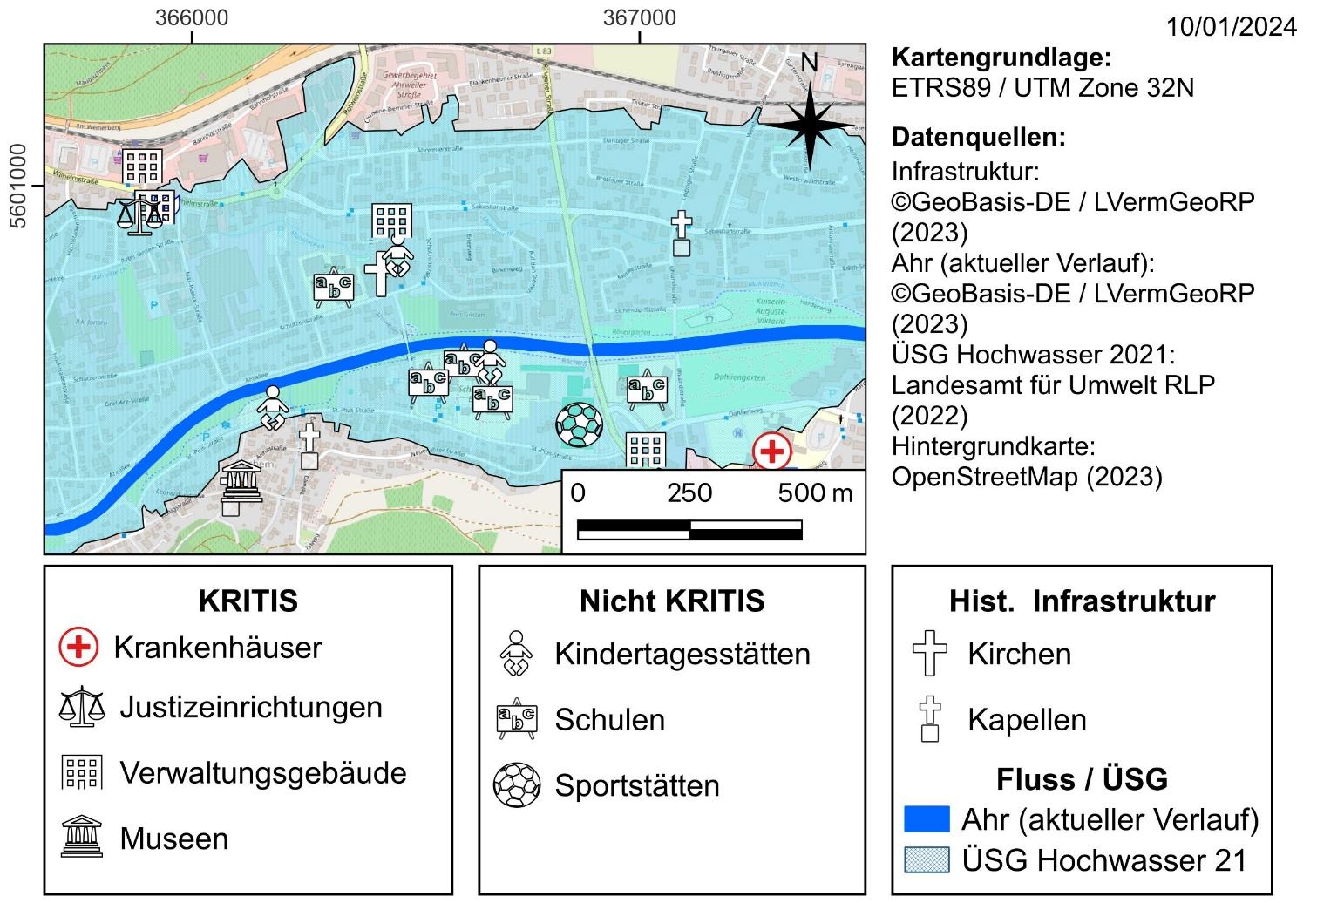
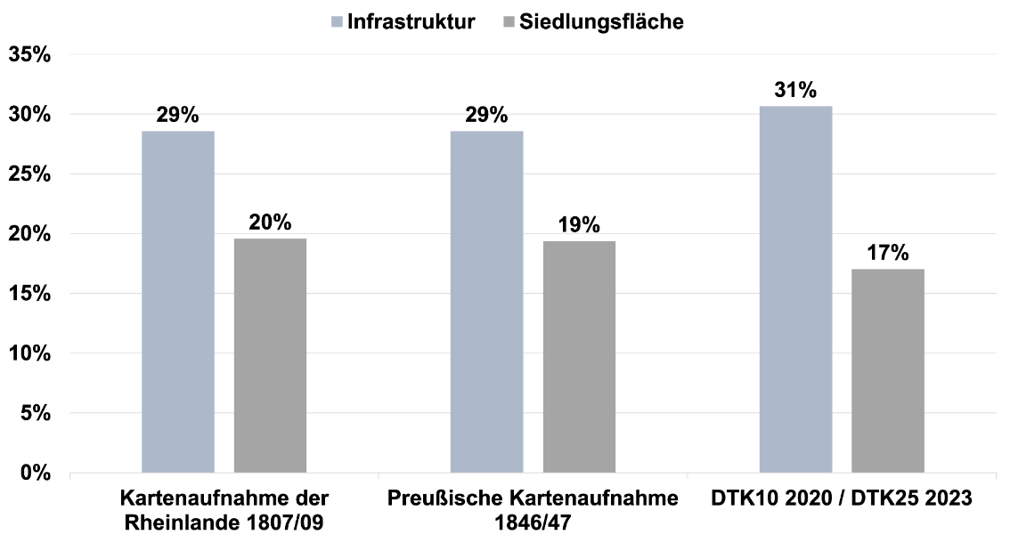
Urban development (Ahr)
Bad Neuenahr-Ahrweiler (Ahr river)
Flooded area (July 2021)
Data sources
Share Infrastr.
Critical Infrastr.
Sensitive Infrastr.
Historic Infrastr.
Residents
Infrastr.
Residents
Critical Infrastr.
Sensitive Infrastr.
Historic Infrastr.
Hospital
Child care
Church
Law
School
Chapel
Administration
Sports facility
River / Floodplain
Museum
Ahr river
Floodplain
Grundmann, J. (2024). Vergleich von Siedlungen in Auenbereichen in der Vergangenheit und heute [Bachelorarbeit]. RWTH Aachen University, Aachen. (modified)

Slide 15
Urban development (Ahr)
251 mapped buildings
1/3 with measures for local flood protection
Demolished
abandoned
No visible
change
Restauration
New
Provisional
solution
Laakmann, N. (2024)Systematische Untersuchung des Wiederaufbaus flutbetroffener Gebäude entlang der Ahr [Bachelorarbeit]. RWTH Aachen University, Aachen. (modified)

Slide 16
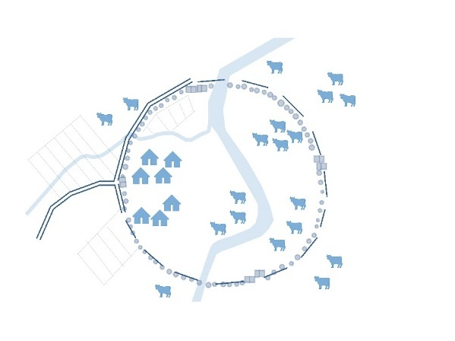
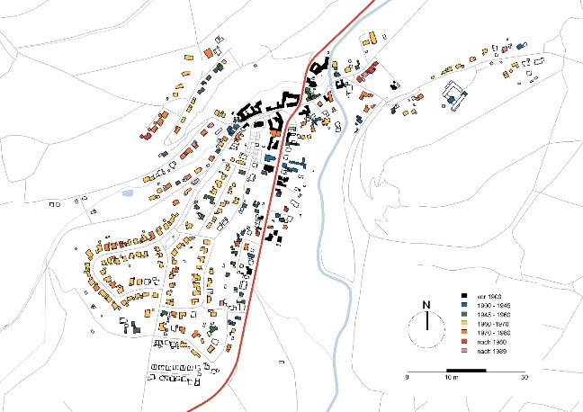
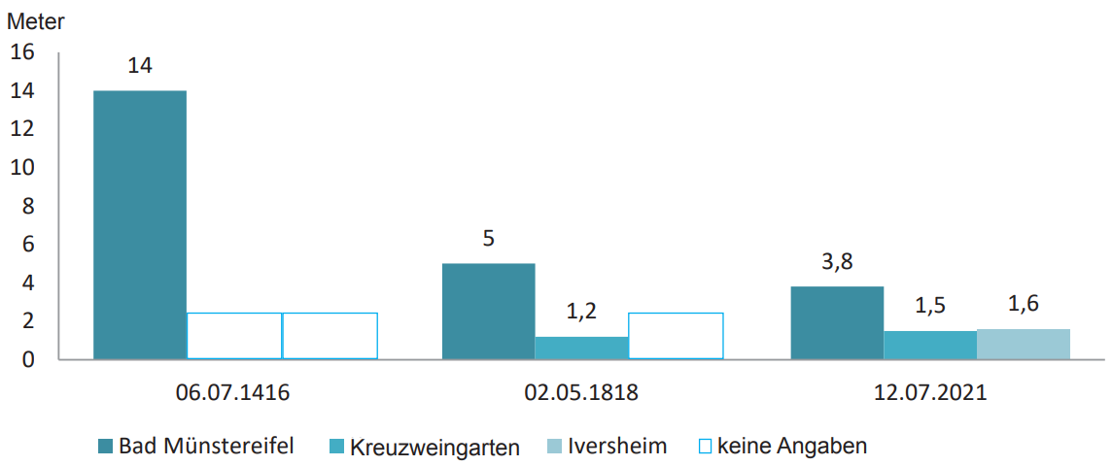
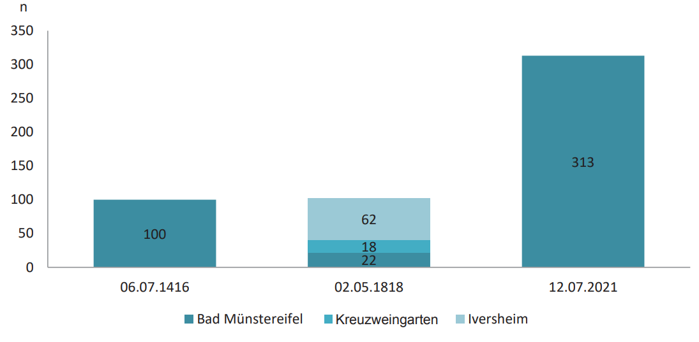
Urban development (Erft river)
Based on:
Ursprüngliche Ansiedlung in Kreuzweingarten. Regh, Hans (2001): Kreuzweingarten - ehemaliger jungsteinzeitlicher Schäferort? (12.12.2022)
Based on: Ortsentwicklung Kreuzweingarten 1900 - nach 1989. Ortsentwicklung Kreuzweingarten. Arbeitskreis Geschichte Kreuzweingarten, Hermann Josef Kesternich (1993): 1100 Jahre Wingarden. Euskirchen, Herbert Lanzerath.
Water levels
Building damages
Hoehl, M. (2023). Aufarbeitung des Julihochwassers 2021 an der Erft im historischen Kontext [Bachelorarbeit]. RWTH Aachen University, Aachen. (modified)

Slide 17
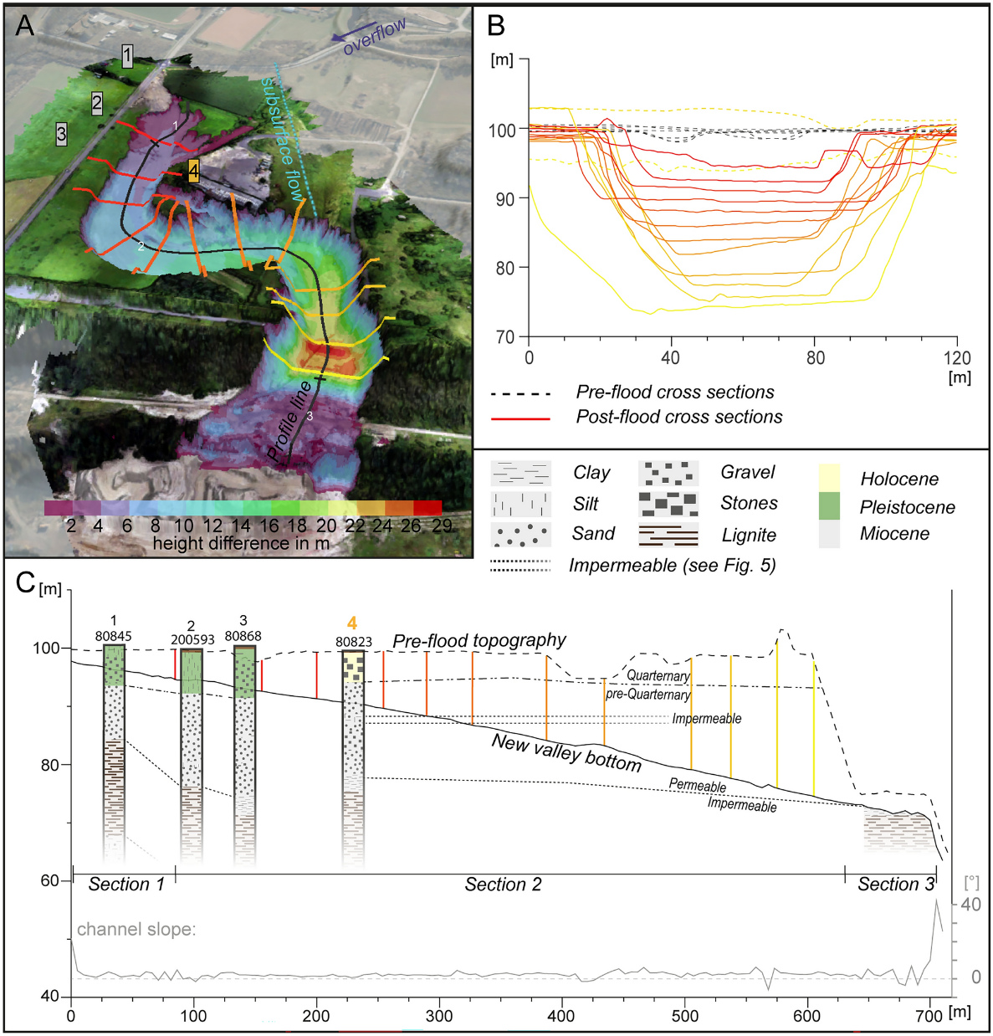
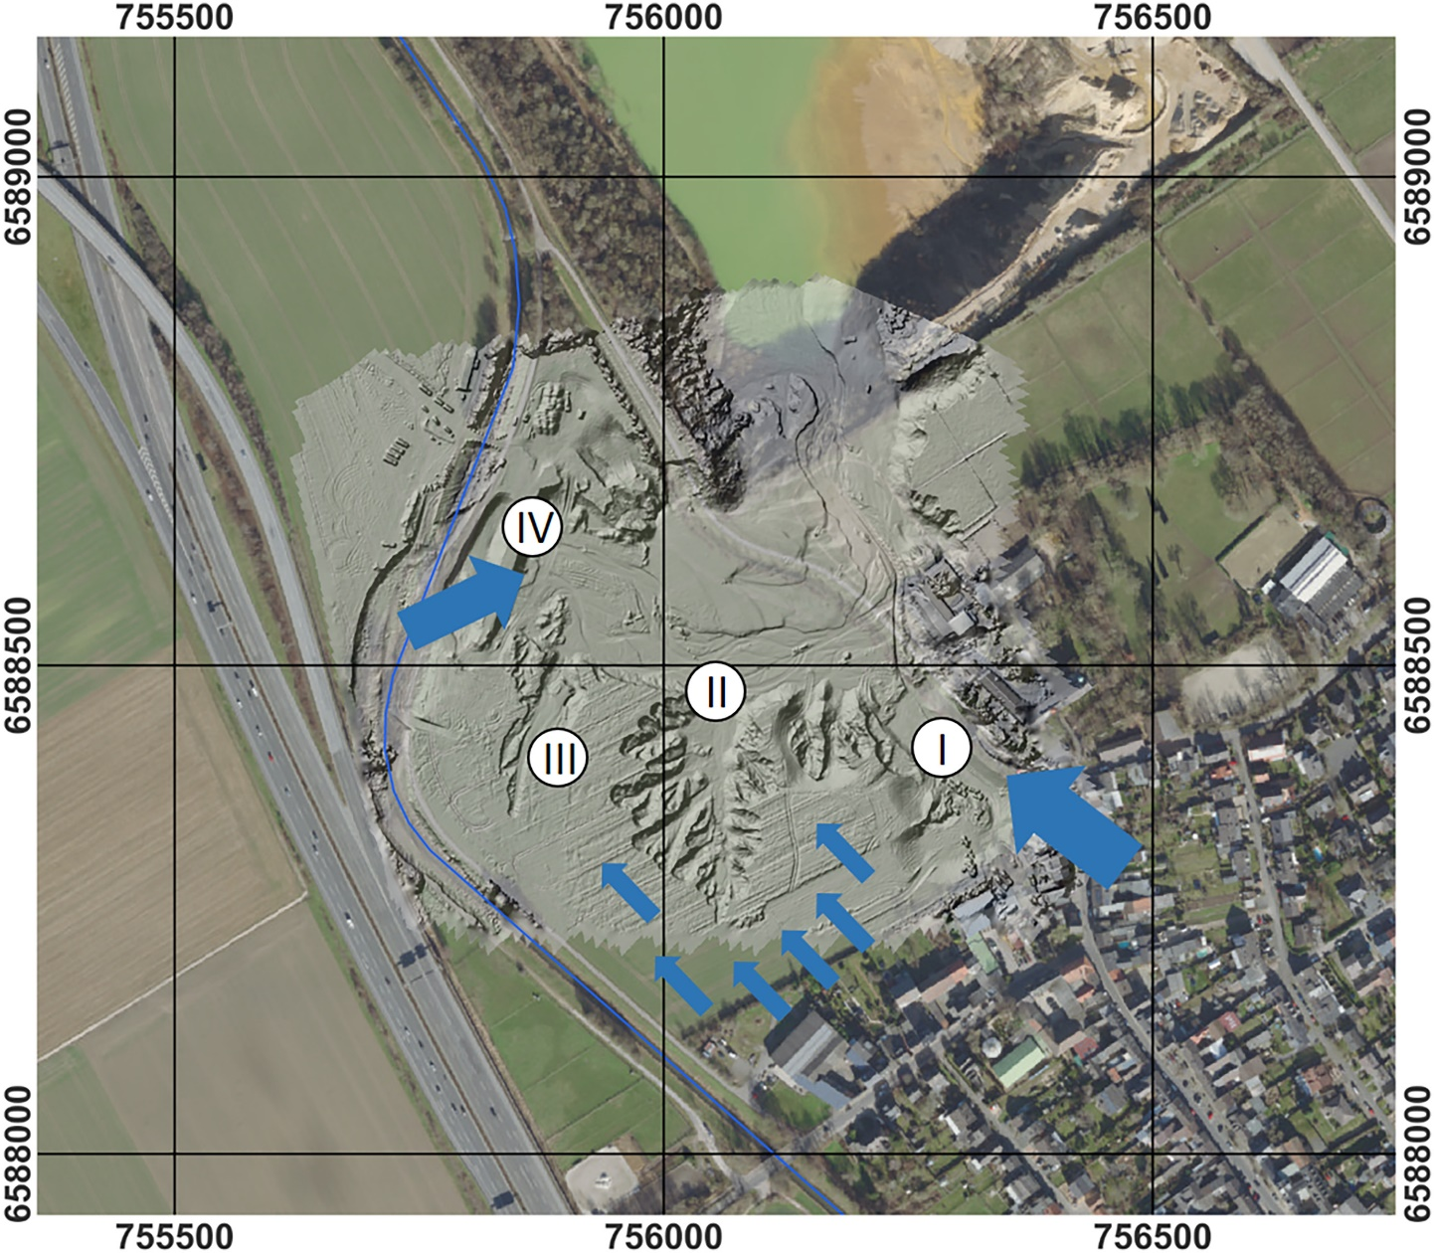
Mining activities (Inde river and Erft river)
[3]
[4]

Slide 18
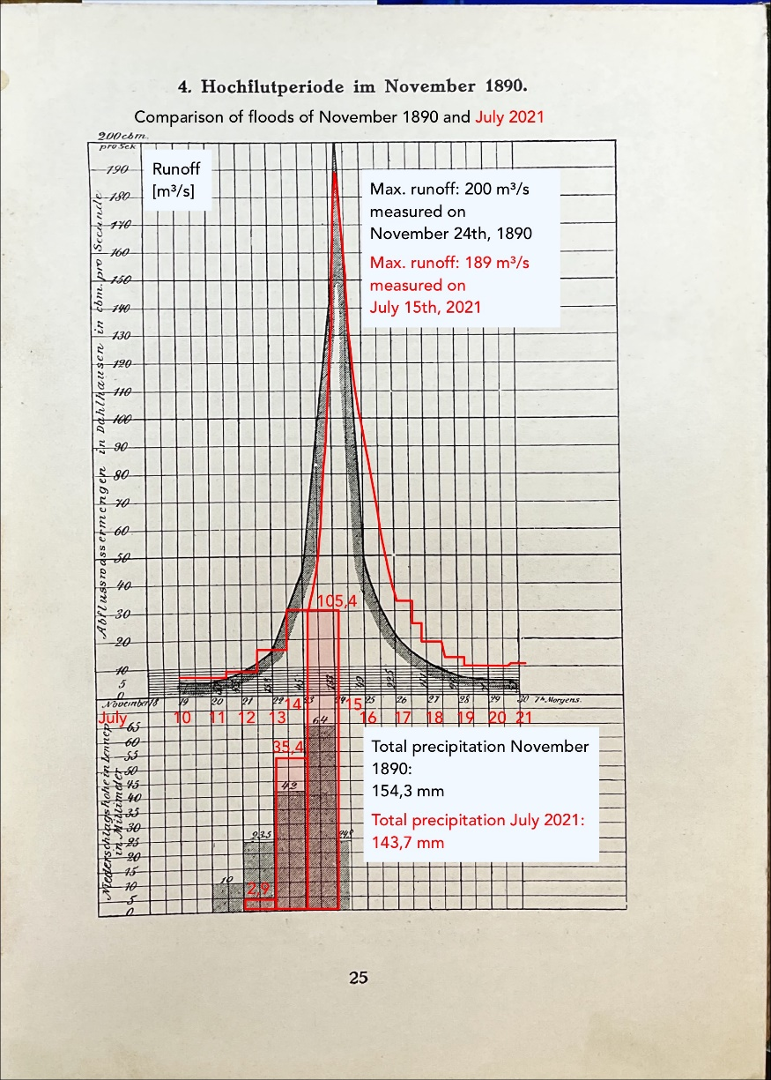
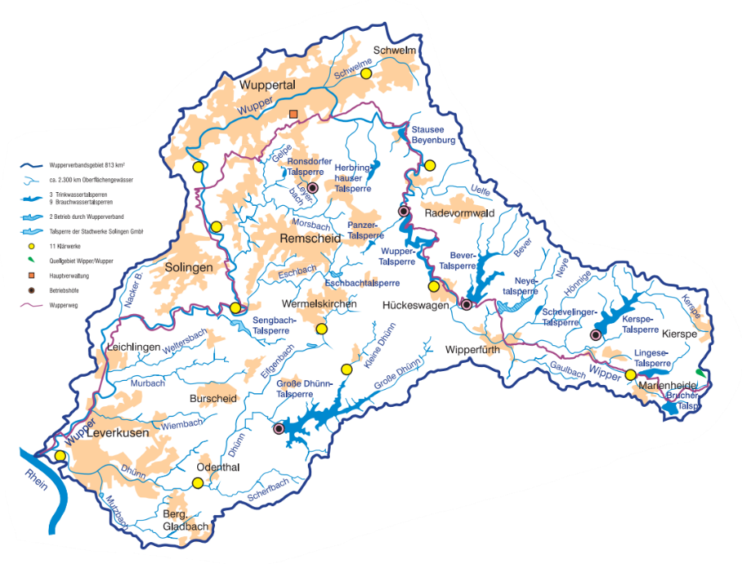
Large dams in the catchment (Wupper river)
Schüttrumpf, H.; Wingen, M.; Reinert, M. (2022): Dokumentation und Untersuchungen zur Talsperrenbewirtschaftung der Wuppertalsperren während des Hochwassers 2021. https://www.wupperverband.de/internet/mediendb.nsf/gfx/C60F486A6AB948E8C125883800490C37/$file/20220504_Praesentation_Gutachten_RWTH_Aachen.pdf (last access: 24.04.2025).
WUPPERVERBAND (2022) Präsentation zur Informationsveranstaltung am 22.02.2022 in Leverkusen. https://www.leverkusen.de/leben-in-lev/downloads/klimaschutz/2022_02_22_Buergerinfo_Leverkusen_ Hochwasser_20210714.pdf (last access: 24.04.2025)
Miller, J. (2024). Investigations on the influence of land use development on the 2021 flood at the Wupper river [Masterarbeit]. RWTH Aachen University, Aachen.

Slide 19
References
[1] Schüttrumpf, H.; Birkmann, J.; Wolf, S.; Klopries, E.-M.; Thieken, A. (2025) The Flood Event in July 2021 in Europe – Observations, Conclusions, Challenges - Editorial – JFRM [under Review]
[2] Burghardt, L., Klopries, E.‑M., & Schüttrumpf, H [Holger] (2024). Structural damage, clogging, collapsing: Analysis of the bridge damage at the rivers Ahr Inde and Vicht caused by the flood of 2021. Journal of Flood Risk Management, Article e13001. Advance online publication. https://doi.org/10.1111/jfr3.13001
[3] Keßels, J., Wolf, S., Römer, W. et al. Enormous headward and gully erosion in a floodplain area reclaimed for open-cast lignite mining during the July 2021 flood in the Inde River valley (Western Germany). Environ Sci Eur 36, 182 (2024). https://doi.org/10.1186/s12302-024-00997-4
[4] Lehmkuhl, F., & Stauch, G. (2023). Anthropogenic influence of open pit mining on river floods, an example of the Blessem flood 2021. Geomorphology, 421, 108522. https://doi.org/10.1016/j.geomorph.2022.108522
[5] DEUTSCHER WETTERDIENST (2021): Hydro-klimatologische Einordnung der Stark- und Dauerniederschläge in Teilen Deutschlands im Zusammenhang mit dem Tiefdruckgebiet „Bernd“ vom 12. bis 19. Juli 2021. https://www.dwd.de/DE/leistungen/besondereereignisse/niederschlag/20210721_bericht_starkniederschlaege_tief_bernd.pdf?__blob=publicationFile&v=6 (last access: 24.04.2025)
[6] BMI: Bericht zur Hochwasserkatastrophe 2021: Katastrophenhilfe, Wiederaufbau und Evaluierungsprozesse, Bundesministerium des Innern und für Heimat, Berlin, Germany, https://www.bmi.bund.de/SharedDocs/downloads/DE/veroeffentlichungen/2022/abschlussbericht-hochwasserkatastrophe.pdf?__blob=publicationFile&v=1 (last access: 24.04.2025)

Slide 20
References
[7] Schüttrumpf, H.; Wingen, M.; Reinert, M. (2022): Dokumentation und Untersuchungen zur Talsperrenbewirtschaftung der Wuppertalsperren während des Hochwassers 2021. https://www.wupperverband.de/internet/mediendb.nsf/gfx/C60F486A6AB948E8C125883800490C37/$file/20220504_Praesentation_Gutachten_RWTH_Aachen.pdf (last access: 24.04.2025).
[8] WUPPERVERBAND (2022) Präsentation zur Informationsveranstaltung am 22.02.2022 in Leverkusen. https://www.leverkusen.de/leben-in-lev/downloads/klimaschutz/2022_02_22_Buergerinfo_Leverkusen_ Hochwasser_20210714.pdf (last access: 24.04.2025)
[9] © GFZ: Li Han, Bjoern Guse, Bruno Merz Modellkette des GFZ im Rahmen des BMBF KAHR-Projekts, Ergebnis aus dem mHM Modell

